Slide 1
La Sélection Artificielle et Naturelle
Comment est-ce que la sélection artificielle et naturelle influence-t-elle les changements dans une population?

Slide 2
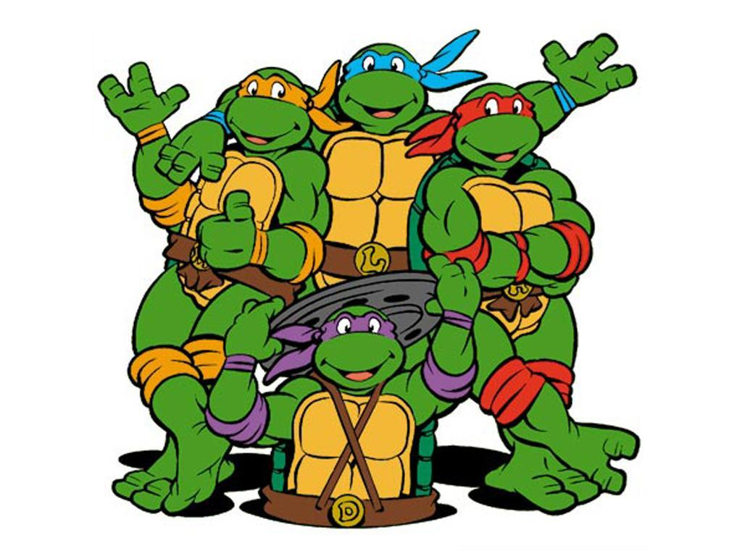
Mutations
Un changement permanent dans les gènes d’un organisme
Peut être passé de génération en génération
Une source de nouvelles variations génétiques!!!

Slide 3
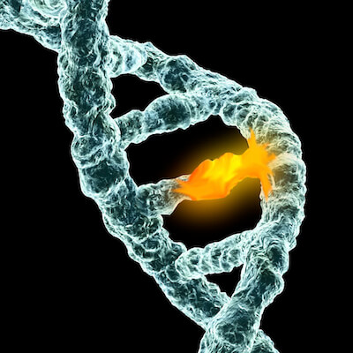
La Source?
Mutation spontanée: lorsque l’ADN se copie, il y a une erreur (avant la division cellulaire)
Mutation induit: lorsqu’un facteur externe agit pour changer l’ADN
Ex: Radiation Ultraviolet
Ex: Asbestos
Ex: Fumée (cigarettes et autre)

Slide 4
Avec ton partenaire: liste de tout les substances qui sont associés avec une hausse dans le risque de cancer. Comment le sais-tu?

Slide 5
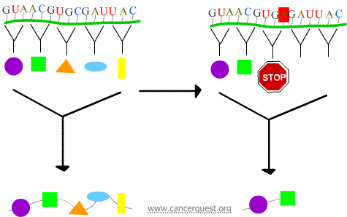
Un Mutagène
substance⁄évènement qui augmente les chances d’une mutation
Mutagènes physiques: changent la structure de l’ADN (Xray, UV)
Mutagènes chimiques: molécules qui rentrent dans le noyau pour réagir avec l’ADN (nitrites, pétrole)
Carcinogène: substance qui cause le cancer

Slide 6
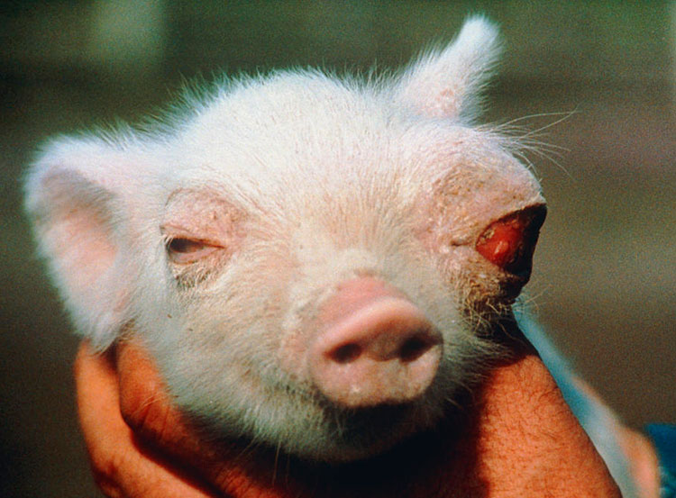
Mutations Négatives
Grande changement dans la séquence d’ADN
Le résultat:
!!!TUER LA CELLULE!!!
Interrompre la fonction de la cellule
Induire la division sans contrôle

Slide 7
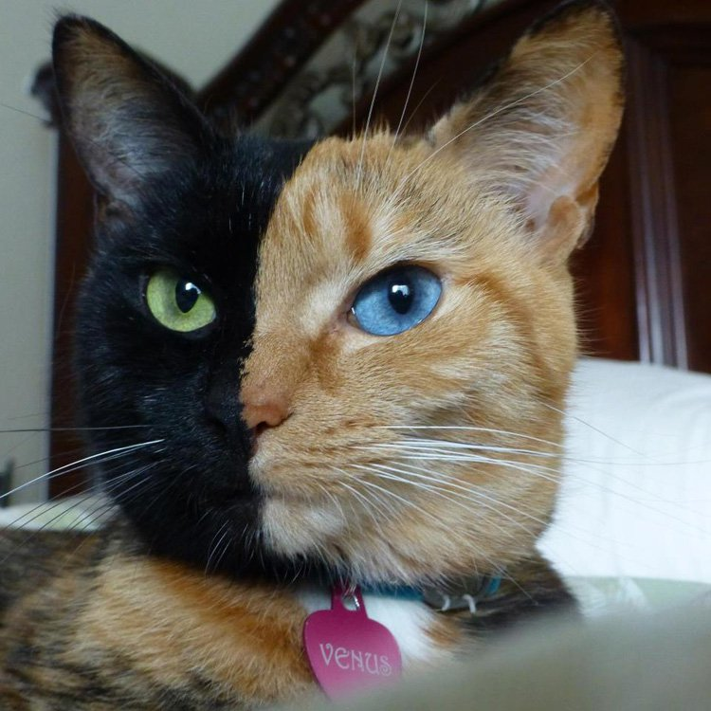
Les autres…
Mutation Neutre
Mutation Positive
La vie (ou survie) de l’organisme n’est pas affecté
La vie (ou survie) de l’organisme s’améliore

Slide 8
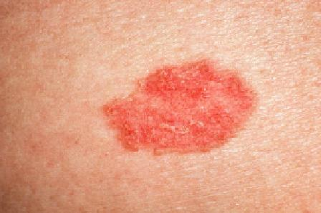
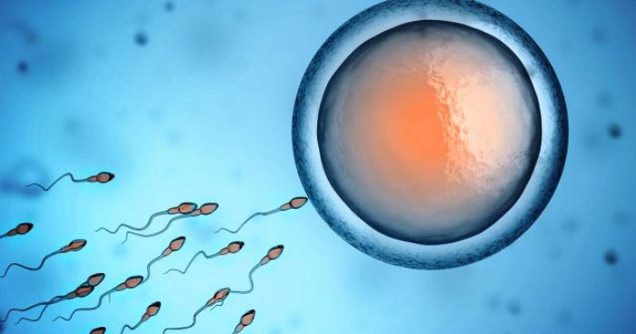
…et pour passer à la prochaine génération?
Mutation dans une cellule somatique = meurt avec organisme
Ex: le soleil change l’ADN dans une cellule de peau pour créer le cancer de la peau (ne sera pas passer à ses enfants!)
Mutation qui change l’ADN d’un gamète = passe aux futurs organismes

Slide 9
Pourquoi est-ce que les mutations sont le point de départ pour la variation génétique?

Slide 10
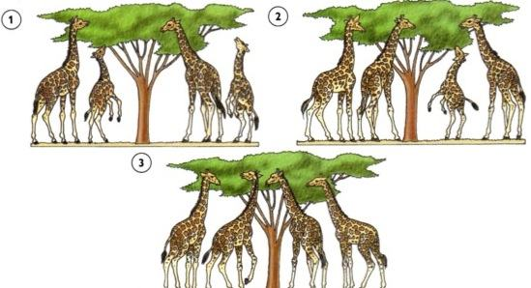
La Sélection Naturelle
Processus dans laquelle les caractéristiques d’une population d’organismes changent après plusieurs générations
Pour se passer, DOIT avoir la diversité génétique (VARIATION) dans une espèce

Slide 11
La Sélection Naturelle
Un individu a une mutation
Cette mutation mène à la succès (beaucoup de bébés!) pour cet individu
La mutation est passé à ses bébés
Ces bébés ont plus de succès (beaucoup de bébés!)
…etc…
Le trait devient commun dans la population

Slide 12
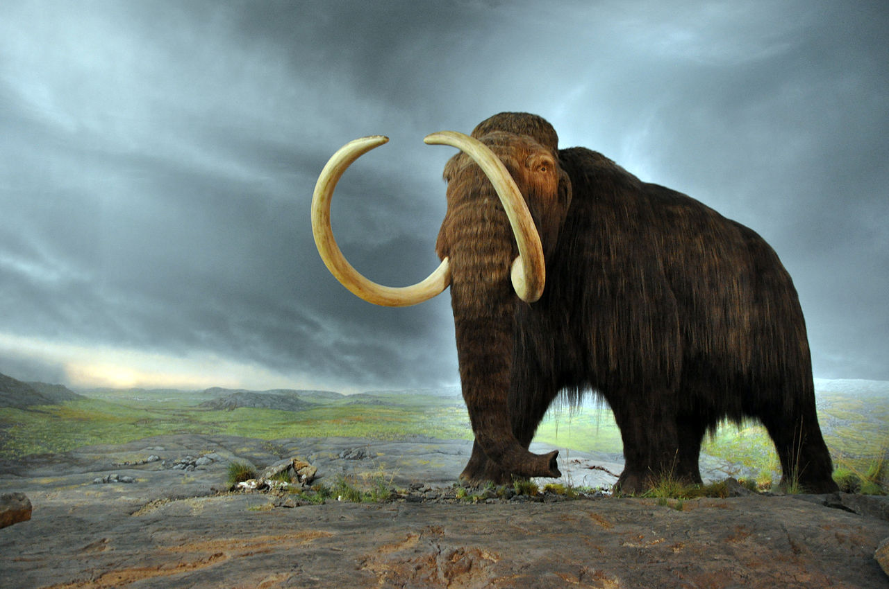
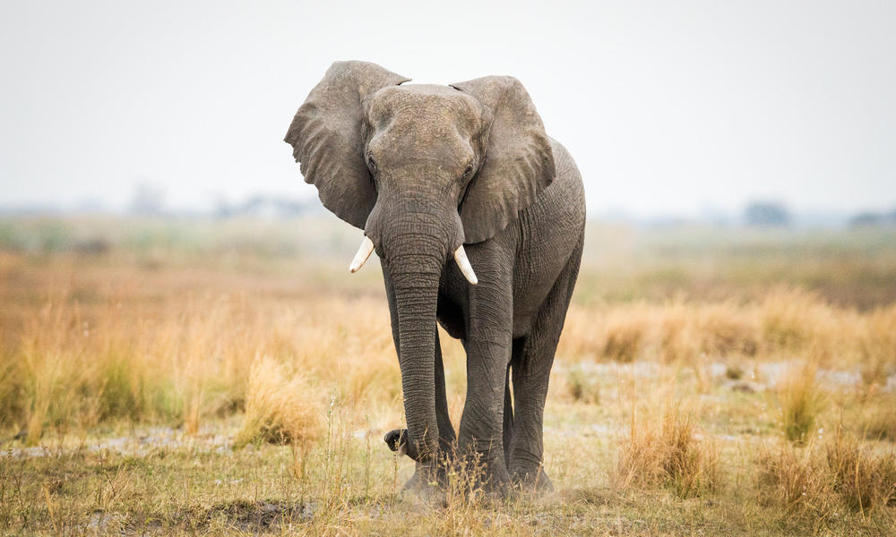
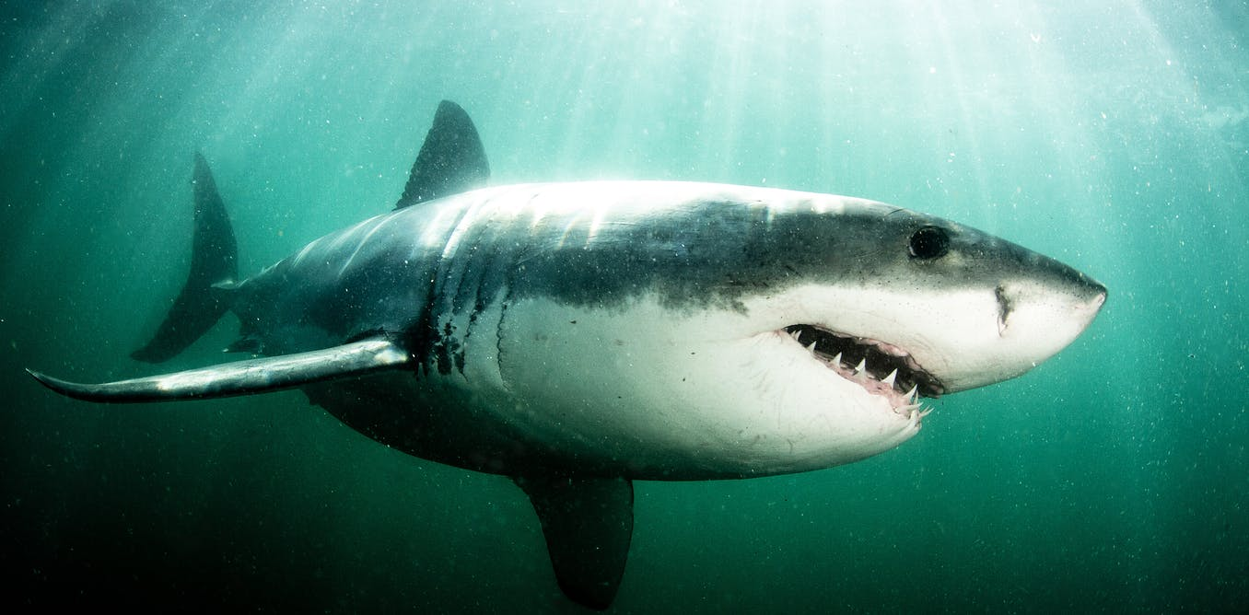
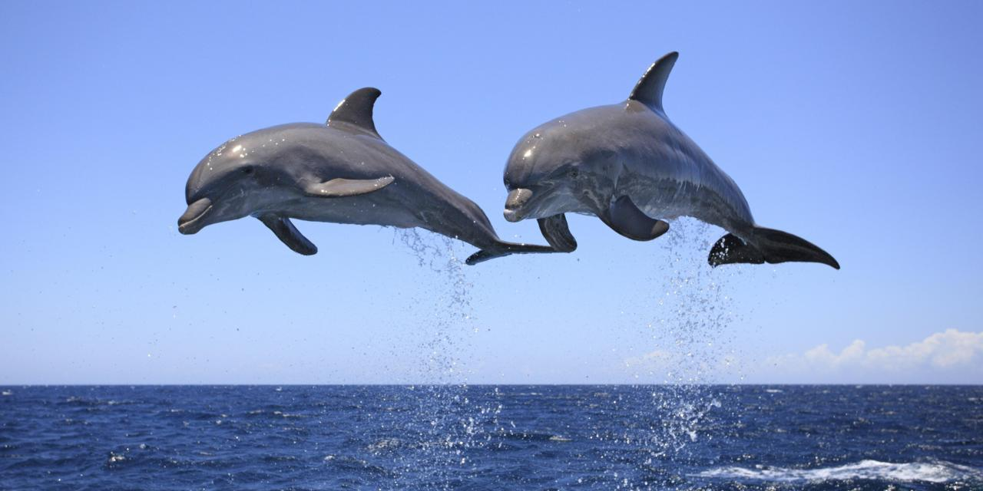
VS
VS
VS
Avec ton partenaire: Quels sont les trait pour chaque organisme qui lui donne un avantage en termes de survie dans son environnement

Slide 13
Une Avantage Sélective
1) L’environnement change
→ la mutation est maintenant une avantage
→ la survie et reproduction de l’organisme augmente
un avantage sélective: une avantage génétique qu’un organisme a sur ses compétiteurs
aide un organisme a survivre les changements environnementales

Slide 14
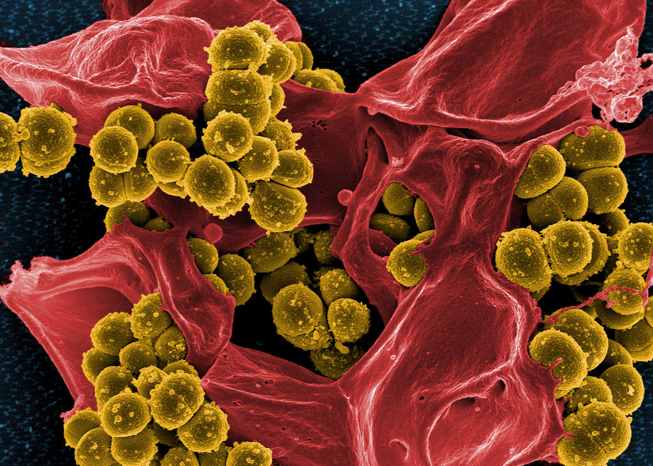

Slide 15
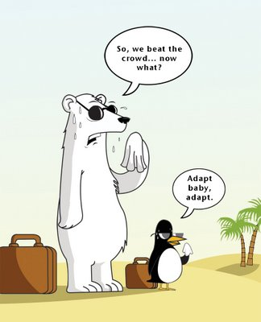
Adaptation
Un trait physique⁄comportementale ou un processus physiologique qui aide un organisme a survivre pour reproduire dans un environnement particulier

